Slide 1
Найдивніші доісторичні тварини
Автор: Кодола Валентина Іванівна
Шендерівський НВК
К-Шевченківський р-н
Черкаська обл.

Slide 2
Говоря о доисторических животных, принято иметь в виду прежде всего динозавров. Об их исчезновении существует множество теорий, не только среди ученых, но и у простых людей. Однако мало кто знает о тысячах других интересных доисторических животных, живших вместе с динозаврами.
Некоторые из таких представителей похожи на обитателей сегодняшнего аквариума или зоопарка, а другие - весьма странные и страшные. В любом случае, они уже все вымерли миллионы лет назад. Ниже будет рассказано о десяти самых странных доисторических животных, пусть и не таких известных нам, как динозавры.

Slide 3
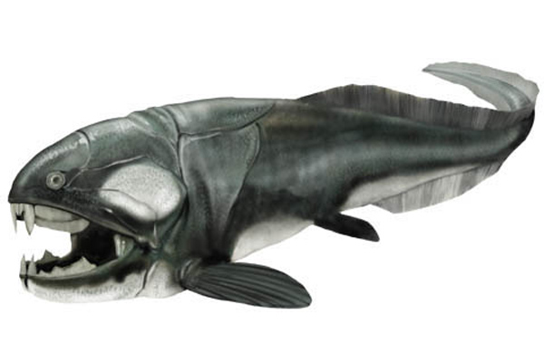
Дунклеостей (Dunkleosteus).

Slide 4
Длина дунклеостея составляла 8-10 метров, а вес - почти 4 тонны. Существо считалось вершиной пирамиды хищников, это означало, что дунклеостей не мог являться жертвой других животных. Сама же рыба питалась мясом в качестве основной своей пищи. Зубов у такого страшного существа по сути не было, вместо этого во рту располагались две пары костных пластин, которые помогали дробить панцири.
[more]
Ученые пришли к выводу, что давление челюстей рыбы составляло 55 МПа, что сопоставимо с укусом крокодила. Рот хищник открывал так быстро (1/50 секунды), что поток воды попросту засасывал жертву. Непереваренные останки монстр просто отрыгивал. К счастью, во время позднего девонского периода существо вымерло, иначе сегодня плавание в океане могло бы оказаться куда опаснее. Хотя и считается, что после девонского периода у дунклеостея не осталось прямых потомков, можно упомянуть о другой рыбе, Titanichthys. Она, правда, также считается древней. В итоге Дунклеостей можно считать акулой, жившей 400 миллионов лет назад. Во всяком случае можно связывать сегодняшних хищников с этой гигантской страшной рыбой.

Slide 5
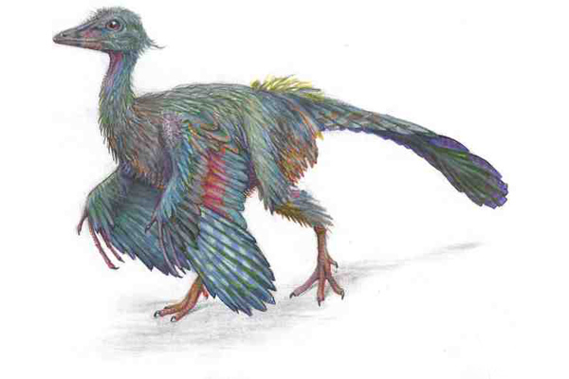
Археоптерикс.

Slide 6
Это существо многие ученые называют первой птицей, к тому же она и самая примитивная, из когда-либо существовавших. Жили археоптериксы в конце Юрского периода на юге современной Германии около 150 миллионов лет назад. Тогда на месте Европы располагался архипелаг островов. Доисторические животные были около полутора футов в длину, размером с нынешнюю ворону. Хотя существо и кажется нам небольшим безобидным пернатым, на самом деле оно обладало широкими крыльями и острыми, как у крокодила зубами. На конце крыльев располагались пальцы с острыми когтями. Один палец на ноге был гипер удлинен, получив название "когтя убийцы". Ученые пришли к выводу, что археоптерикс был больше связан с динозаврами, чем с птицами. Возможно, существо стало первым в своем роде, положив начало новому поколению животных. Динозавры получили первые атрибуты птиц, со временем научились летать, осваивая новые возможности существования. Археоптериксы же осваивали невысокие кустарники, возможно даже осуществляя какие-то примитивные полеты (планирование).

Slide 7
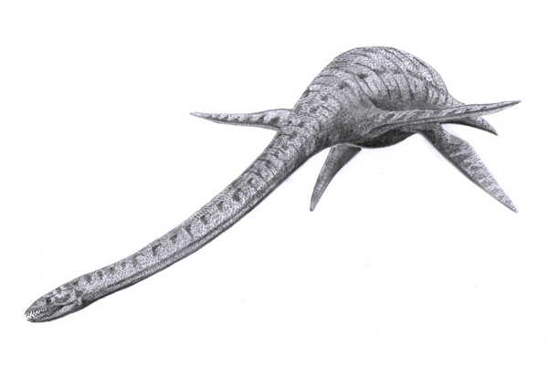
Эласмозавр.

Slide 8
Это существо жило в поздний меловой период, около 80 миллионов лет назад. Эласмозавр в длину достигал 14 метров, а его вес был более 2,2 тонн. Половина длины животного приходилась на его шею, которая насчитывала более 70 позвонков. Это больше, чем у любого другого известного сегодня науке существа. Но длинная шея являлась важной частью тела, которая могла высовываться далеко из воды. Кажется, что такой большой объем массы должен сопровождаться мощными ластами, но найденные в Канзасе окаменелости рассказали ученым, что таковых было всего 4, небольшого к тому же размера. Тело животного венчала небольшая голова, зато зубы были очень острыми. Питалось оно мелкими рыбами и моллюсками, делая резкие движения шейным отделом. Эласмозавр не имеет каких-то тесных связей с современными животными, но является далеким родственником рептилиям. Если Вы верите в чудовище из Лох-Несса, то это доисторическое животное может оказаться тем, кого Вы ожидаете увидеть. В истории было чрезвычайно мало других существ, похожих на это. Среди палеонтологов, кстати, ходит легенда о том, как при реконструкции животного его голову поместили на конец хвоста, а не шеи.

Slide 9
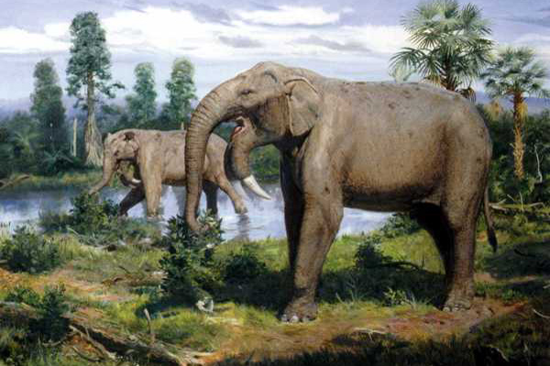
Дейнотерии.

Slide 10
Эти существа жили в эпоху среднего миоцена, вымерев в течении раннего плейстоцена. Это третье по величине наземное животное из тех, кто когда-либо существовал на планете. Высота дейнотериев было около 5 метров, а вес - более 15,4 тонн. Существо внешне очень похоже на современных слонов, единственное отличие состоит в более коротком хоботе и бивням, прикрепленных к нижней челюсти, а не к верхней, как сейчас. Животные обитали в тропическом лесу, а их повадки имели много общего со слонами. Основной пищей служили растения, при этом возможно для добывания пищи использовался не только хобот, но и конечности. Окаменелости этих животных были обнаружены по всему миру, в основном по Европе, Азии и Африке. Считается, что именно обнаружение этих останков с большими зубами и клыками послужили причиной для греческих верований в гигантских архаичных существ. Одного взгляда не реконструированный образ дейнотериев хватает, что осознать, что они являются предками слонов. Существа также связаны с гомфотериями и мастодонтами, ныне вымершими.

Slide 11
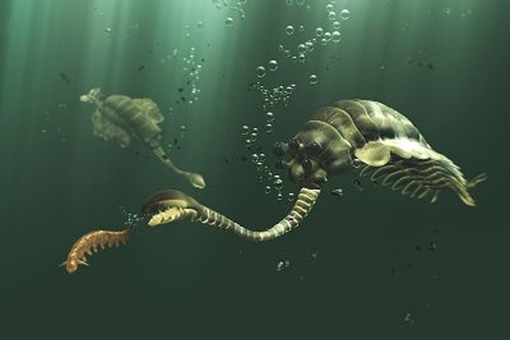
Опабиния.

Slide 12
Археологи надеются найти больше, чем останки всего двадцати таких существ и узнать о них побольше. Известные ископаемые останки опабинии были найдены в Британской Колумбии. Своим обликом это животное никак не соответствует даже доисторическим временам. Вид жил на морском дне, его мягкое тело было около 7 сантиметров в длину. На голове было 5 глаз, а рот находился на конце подвижного двухсантиметрового хоботка. Тело опабинии было сегментированным, в каждом отделе была своя пара лопастей. Большую часть времени животное ползало по дну, выискивая с помощью хоботка свою добычу - донных животных. Однако в случае опасности опабиния могла и плавать, изгибая туловище и взмахивая лопастями. Когда окаменелые останки этих животных были обнаружены, то ученые быстро решили, что этот вид не может быть связан с каким-либо из нынешних. Однако многочисленные исследования заставили призадуматься о родстве с членистоногими и червями. Другие ученые полагают, что опабиния являлась предком тихоходок.

Slide 13
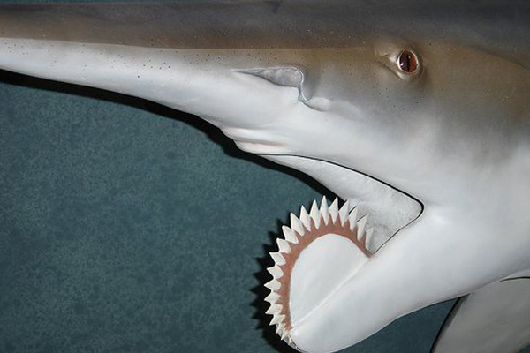
Геликоприон.

Slide 14
Это животное прославилось своей зубной спиралью. Считается, что геликоприон жил в каменноугольном периоде. Считается, что эта рыба оказалась одной из немногих, кто пережил пермо-триасовое массовое вымирание. Но в конце триасового периода существо все-таки вымерло. Хотя останков рыбы осталось немного, ученые обнаружили необычную зубную спираль и несколько челюстных костей. С их помощью были воссозданы возможные образы животного. Известно точно, что у него были зубы, похожие на циркулярную пилу, расположенные на нижней челюсти. Зубов было так много, что более старые вытеснялись в середину, создавая новый виток спирали. Однако новые теории гласят о том, что спираль могла располагаться и в районе глотки, оставаясь невидимой снаружи. Такое строение морского обитателя позволяло лучше охотиться. Так, спиралью можно было обрезать щупальца, ранить рыбу или выкапывать моллюсков. Длина же таких необычные существ достигала 2-3 метров, исходя из диаметра типовой спирали в 25 сантиметров. Правда, встречались и зубные образования в 90 сантиметров, что дает основания полагать длину геликоприонов до 9-12 метров. Хотя рыба и очень похожа на современную акулу, но они представляли примитивных хрящевых, близких к предкам современных морских хищников.

Slide 15
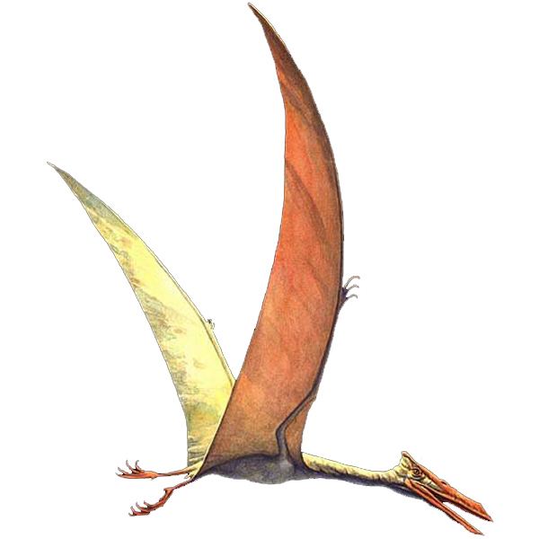
Кецалькоаттль.

Slide 16
Это существо называют одним из самых крупных, если не самым крупных из всех, кто когда-либо бороздил небесные просторы. Название его связано с ацтекским богом Кецалькоатлем, который был известен в виде пернатого змея. Летающее существо жило в позднем меловом периоде. Это был самый настоящий король неба, с размахом крыльев в 12 метров и ростов почти в 10. Однако вес был довольно невелик - до центнера, благодаря полым костям. У существа был заостренный ключ, которым оно собирало пищу. Длинным челюстям не мешало отсутствие зубов, а основной едой могли быть рыба, трупы других динозавров. Впервые окаменелости были обнаружены в парке Биг-Бенд, в Техасе в 1971 году. Считается, что, находясь на земле, четвероногое животное было настолько сильным, что могло взлетать прямо с места, без разбега. Сравнивать это огромное животное с современными, конечно же, трудно. Так как оно являлось птерозавров, прямых потомков у него не осталось. Но в свое время он был наиболее связан с птеранодоном, который уже сравним с современными птицами, в частности с аистом марабу. Сближают их два факта - больший, чем обычно размах крыльев и пристрастие к падали в качестве пищи.

Slide 17
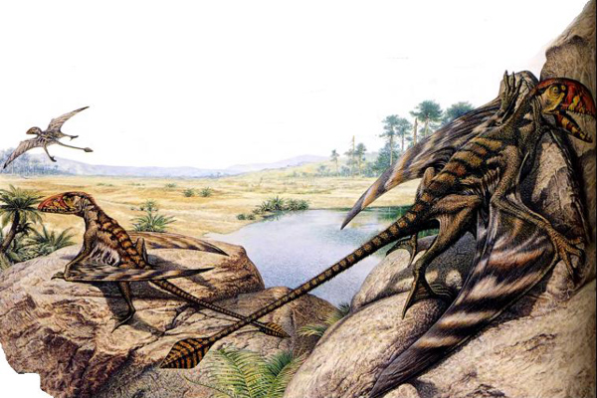
Диморфодон.

Slide 18
Этот птерозавр среднего размера жил в начале Юрского периода, около 200 миллионов лет назад. Его ископаемые останки были найдены в 1828 году, в Великобритании. Название животного происходит от греческого слова, означающего "двухформенный зуб". Имя было дано Ричардом Оуэном в надежде сосредоточить внимание исследователей на различие с другими представителями семейства рептилий. Существо обладала двумя различными типов зубов в челюстях, что было редким для семейства. В высоту диморфодон достигал около метра, его шея была небольшой, в отличии от головы, длиной до 30 сантиметров. Размах же крыльев достигал 1,5 метров. В хвосте было 33 позвонка, которые предположительно могли играть роль механизма балансировки при ходьбе и уж точно использовали в полете. Ученые до сих пор не могут прийти к единому мнению - передвигался ли диморфодон на четырех конечностях, или на двух. Сегодня неизвестны связи этого животного с кем-либо из современных. Ученые считают, что причиной тому слабая связь самого птерозавра с динозаврами. Допускается, правда, родство с насекомоядными анурогнатусами, но и это весьма спорно. Можно в итоге сказать, что диморфодон является вообще далеким родственником всех видов птиц с крыльями.

Slide 19
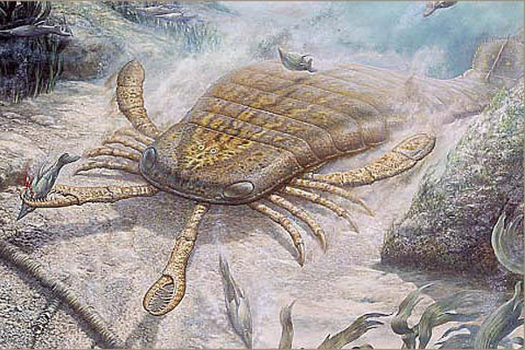
Джекелоптерус (Jaekelopterus).

Slide 20
Первые окаменелости гигантского морского скорпиона были обнаружены в Германии. Это существо является одним из самых крупных членистоногих, обнаруженных когда-либо. Окаменелая клешня в 46 сантиметров дает возможность предположить и размер самого скорпиона - 2,5 метра. Жил он в пресноводных озерах и реках около 400 миллионов лет назад. Тогда содержание кислорода в атмосфере было намного большим, что и послужило причиной появления гигантских животных. Считается, что именно скорпионы первыми освоили сушу. Эти древние предки нынешних крабов, пауков и скорпионов были объединены в группу Merostomata. Сегодня есть доказательство, несмотря на размер, что джекелоптерус является родственником этих членистоногих. Только вот в отличии от своих наземных потомков, это существо так и осталось водным, за что и получило название "морского скорпиона".

Slide 21
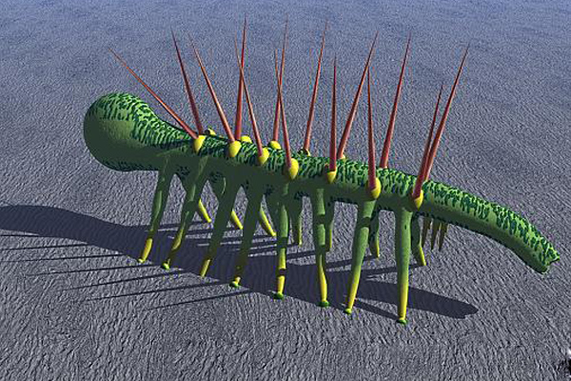
Галлюцигения (Hallucigenia).

Slide 22
В конце 1970-х годов Саймон Конвей Моррис в Британской Колумбии, что в Канаде изучал странные окаменелости. Позже аналогичные были найдены и в Китае. Ученые пришел к мысли, что доисторические существа были настолько странные, что могли существовать лишь во сне. Существо имело в длину 0,5-3 сантиметра, оно было вытянуто как червяк. Однако тело покрывало три ряда отростков - два ряда ног-шипов по семь в каждом и ряд щупальцев на спине. На одном из концов туловища было обнаружено утолщение, которое приняли за голову. Удивительно, но никаких органов, свойственных этой части тела - глаз, рта, обнаружено не было. Наверное, они располагались в одном из наборов щупалец. Недавние исследования показали, что у животных были самки и самцы, последние имели чуть более округлые формы. Ученые до сих пор не могут точно понять, где же у животных зад, а где перед, и как оно передвигалось. Выдвигается гипотеза о том, что галлюцигения все же является червяком, с ногами и шипами для защиты от врагов. Некоторые же палеонтологи вообще полагают, что такого самостоятельного животного и не было вовсе, а обнаруженные останки являются частью более крупного животного. В итоге решено считать Галлюцигения предком современных членистоногих, в частности есть тесная связь с бархатными червями.

Slide 23
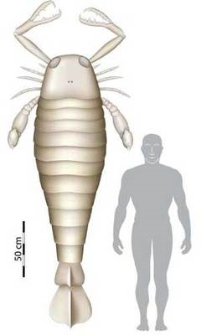
Ракоскорпион

Slide 24
Одними из самых удивительных водных животных палеозоя были ракоскорпионы — древние хелицеровые членистоногие. Из современных животных они ближе всего к мечехвостам, более отдаленно — к скорпионам и паукам. Внешне ракоскорпионы походили на гигантских скорпионов и достигали нескольких метров в длину, как и скорпионы, имели на конце тела ядовитое жало. Передние ноги были или вооружены клешнями или имели длинные хватательные шипы, задние — часто расширены в плавательные ласты. Ракоскорпионы наиболее широко были распространены в силуре и девоне. Большинство из них жило в громадных сильно опресненных лагунах, очень характерных для того времени. В этих же лагунах обитало тогда и большинство рыб, которые являлись и пищей и врагами ракоскорпионов. В открытых морях тогда ни ракоскорпионы, ни рыбы почти не встречались. Последние ракоскорпионы вымерли в пермское время. На открытке изображен ракоскорпион миксоптерус, найденный в силурийских отложениях Норвегии, жил он 420 миллионов лет назад.

Slide 25
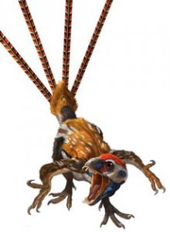
Эпидексиптерикс

Slide 26
Китайские палеонтологи обнаружили в Китае, в провинции Внутренняя Монголия, окаменелости необычных маленьких динозавров. Эти динозавры, относящиеся к группе целурозавров, получили название Epidexipteryx hui. Они жили в промежутке от 168 до 152 миллионов лет назад, на границе средней и верхней юры.
Epidexipteryx был невелик, размером с современного голубя, его вес оценивают приблизительно в 160 граммов. Он имел очень необычный внешний вид. Он был покрыт перьями, что не редкость среди маленьких птицеподобных ящеров, но, самое главное, у него были четыре лентообразных хвостовых пера, делавших динозавра похожим на павлина или райскую птицу.

Slide 27
Якщо у Вас виникне бажання подякувати автору презентації і адміністратору сайту, зробіть перехід по будь-якій рекламі
Адміністратор

